Slide 1
Леонардо да Винчи
Алексеева Елена Владимировна

Slide 2
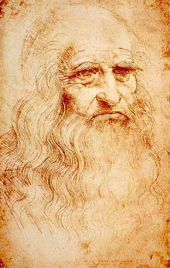
Леона́рдо ди сер Пье́ро да Ви́нчи (итал. Leonardo di ser Piero da Vinci; 15 апреля 1452, селение Анкиано, около городка Винчи, близ Флоренции — 2 мая 1519, замок Кло-Люсе, близ Амбуаза, Турень, Франция) — итальянский художник (живописец, скульптор, архитектор) и учёный (анатом, естествоиспытатель), изобретатель, писатель, один из крупнейших представителей искусства Высокого Возрождения, яркий пример «универсального человека» (лат. homo universalis).

Slide 3
Детство Леонардо да Винчи
Леонардо да Винчи родился 15 апреля 1452 года в селении Анкиано близ небольшого городка Винчи, недалеко от Флоренции в «три часа ночи» то есть в 22:30 по современному отсчёту времени имечательна запись в дневнике деда Леонардо, Антонио да Винчи (1372—1468) (дословный перевод): «В субботу, в три часа ночи 15 апреля родилс3я мой внук, сын моего сына Пьеро. Мальчика назвали Леонардо. Его крестил отец Пьеро ди Бартоломео». Его родителями были 25-летний нотариус Пьеро (1427—1504) и его возлюбленная, крестьянка Катерина. Первые годы жизни Леонардо провёл вместе с матерью. Его отец вскоре женился на богатой и знатной девушке, но этот брак оказался бездетным, и Пьеро забрал своего трёхлетнего сына на воспитание. Разлученный с матерью Леонардо всю жизнь пытался воссоздать её образ в своих шедеврах. Жил он в это время у деда. В Италии того времени к незаконнорожденным детям относились почти как к законным наследникам. Многие влиятельные люди города Винчи приняли участие в дальнейшей судьбе Леонардо «да Винчи» означает просто «(родом) из городка Винчи». Полное его имя — итал. Leonardo di ser Piero da Vinci, то есть «Леонардо, сын господина Пьеро из Винчи».

Slide 4
Легенда о щите Медузы
В своих «Жизнеописаниях наиболее знаменитых живописцев, ваятелей и зодчих» Вазари рассказывает, что как-то один знакомый крестьянин попросил отца Леонардо найти художника, чтобы тот расписал круглый деревянный щит. Сер Пьеро отдал щит своему сыну. Леонардо решил изобразить голову горгоны Медузы, а чтобы изображение чудовища производило на зрителей должное впечатление, он использовал в качестве натуры ящериц, змей, кузнечиков, гусениц, нетопырей и «прочих тварей» «из множества каковых, сочетая их по-разному, он создал чудовище весьма отвратительное и страшное, которое отравляло своим дыханием и воспламеняло воздух». Результат превзошёл его ожидания: когда Леонардо показал законченную работу отцу, тот испугался. Сын сказал ему: «Это произведение служит тому, ради чего оно сделано. Так возьмите же и отдайте его, ибо таково действие, которое ожидается от произведений искусства». Сер Пьеро не отдал работу Леонардо крестьянину: тот получил другой щит, купленный у старьёвщика. Щит же Медузы отец Леонардо продал во Флоренции, выручив за него сто дукатов По преданию, этот щит перешёл к семье Медичи.

Slide 5
Мастерская Верроккьо
В 1466 Леонардо да Винчи поступает в мастерскую Верроккьо подмастерьем художника. Мастерская Верроккьо находилась в интеллектуальном центре тогдашней Италии, городе Флоренции, что позволило Леонардо обучиться гуманитарным наукам, а также приобрести некоторые технические навыки. Он изучил черчение, химию, металлургию, работу с металлом, гипсом и кожей. Помимо этого юный подмастерье занимался рисованием, скульптурой и моделированием. В мастерской, кроме Леонардо, обучались Перуджино, Лоренцо ди Креди, Аньоло ди Поло, работал Боттичелли, часто бывали такие известные мастера, как Гирландайо и др. Впоследствии, даже когда отец Леонардо принимает его на работу в свою мастерскую, он продолжает сотрудничать с Верроккьо.
В 1473 году в возрасте 20 лет Леонардо да Винчи получает квалификацию мастера в Гильдии Святого Луки.

Slide 6
Профессиональная деятельность 1472—1513
В 1472—1477 годах Леонардо работал над: «Крещение Христа», «Благовещение», «Мадонна с вазой»
Во второй половине 70-х годов была Создана «Мадонна с цветком» («Мадонна Бенуа»).
В возрасте 24 лет Леонардо и ещё трое молодых людей были привлечены к судебному разбирательству по ложному анонимному обвинению в содомии. Их оправдали. О его жизни после этого события известно очень мало, но, вероятно (есть документы), у него была собственная мастерская во Флоренции в 1476—1481 годах.
В 1481 году да Винчи выполнил первый в своей жизни большой заказ — алтарный образ «Поклонение волхвов» (не завершён) для монастыря Сан Донато а Систо, находящегося неподалёку от Флоренции. В том же году была начата работа над картиной «Святой Иероним»
В 1482 Леонардо, будучи, по словам Вазари, очень талантливым музыкантом, создал серебряную лиру в форме конской головы. Лоренцо Медичи послал его в Милан в качестве миротворца к Лодовико Моро, а лиру отправил с ним как подарок. Тогда же начата работа над конным памятником Франческо Сфорца.

Slide 7
1483 — начата работа над «Мадонной в гроте»
1487 — разработка летательной машины — орнитоптера, основанной на птичьем полёте
1489—1490 — картина «Дама с горностаем»
1489 — анатомические рисунки черепов
1490 — картина «Портрет музыканта». Выполнена глиняная модель памятника Франческо Сфорца.
1490 — Витрувианский человек — знаменитый рисунок, иногда называемый каноническими пропорциями
1490—1491 — создана «Мадонна Литта»
1490—1494 — закончена «Мадонна в гроте»
1495—1498 — работа над фреской «Тайная вечеря» в монастыре Санта-Мария делле Грацие в Милане
1499 — Милан захвачен французскими войсками Людовика XII, Леонардо покидает Милан, модель памятника Сфорца сильно повреждена

Slide 8
1502 — поступает на службу к Чезаре Борджиа в качестве архитектора и военного инженера
1503 — возвращение во Флоренцию
1503 — картон к фреске «Битва в Анджарии (при Ангиари)» и картина «Мона Лиза»
1505 — наброски полёта птиц
1506 — возвращение в Милан и служба у короля Франции Людовика XII (в то время контролировавшего север Италии, см. Итальянские войны)
1507 — изучение строения человеческого глаза
1508—1512 — работа в Милане над конным памятником маршалу Тривульцио
1509 — роспись в соборе Святой Анны
1512 — «Автопортрет»
1512 — переезд в Рим под покровительством папы Льва X

Slide 9
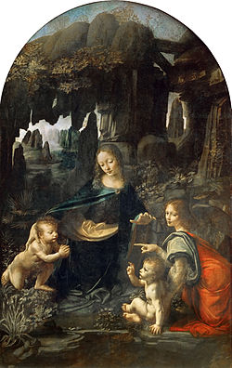
На картине изображена стоящая на коленях Дева Мария, покровительственно кладущая руку на голову Иоанна Крестителя. Справа ангел придерживает младенца Иисуса, который поднял руку в жесте благословения. Вся сцена исполнена атмосферой нежности и покоя, что очень контрастирует с пейзажным фоном, состоящим из отвесных скал. Этот фон и дал название всей картине «Мадонна в скалах». Композиция произведения построена в виде пирамиды. Леонардо передаёт глубину пространства не только с помощью геометрии, но и посредством разработанного им приёма сфумато, когда очертания предметов смягчаются для акцентирования их обволакивающей воздушной дымки.
Мадонна в скалах
1483—1486

Slide 10
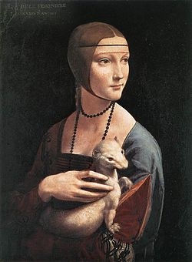
Предполагается, что Леонардо, работавший при миланском дворе, написал портрет, когда Чечилия стала возлюбленной герцога — начиная с 1489—1490 гг. В литературе принято указывать, что портрет изображает 17-летнюю Чечилию, что, впрочем, недоказуемо. С другой стороны, встречается датировка, относящаяся к раннему периоду его творчества в Милане, — 1482—1483 гг. В таком случае портрет изображает не Чечилию, так как той тогда было около 10 лет. По другим указаниям: «Портрет написан после 1487 года, на что указывает причёска Чечилии по испанской моде, введённой в Милане Изабеллой Арагонской», дата брака которой с племянником Лодовико Сфорца известна.
Дама с горностаем
1489–1490

Slide 11
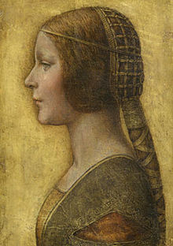
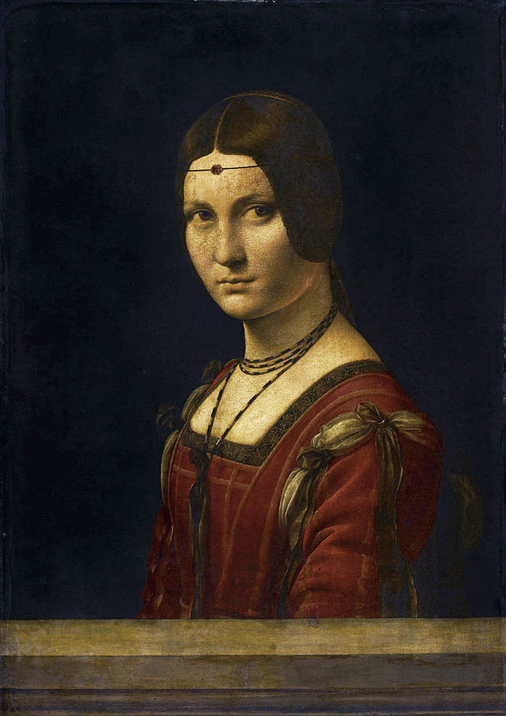
Девушка в профиль
Лукреция Кривелли

Slide 12
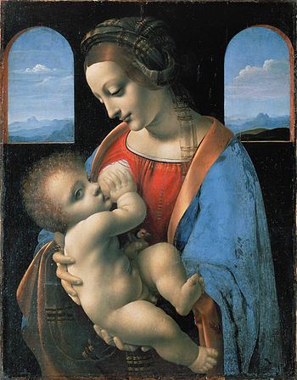
На картине изображена женщина, держащая на руках младенца, которого она кормит грудью. Фон картины — стена с двумя арочными окнами, свет из которых падает на зрителя и делает стену более тёмной. В окнах просматривается пейзаж в голубых тонах. Сама же фигура Мадонны словно озарена светом, идущим откуда-то спереди. Женщина смотрит на ребёнка нежно и задумчиво. Лицо Мадонны изображено в профиль, на губах нет улыбки, лишь в уголках притаился некий её образ. Младенец рассеянно смотрит на зрителя, придерживая правой рукой грудь матери. В левой руке ребёнок держит щегла.Яркая образность произведения раскрывается в мелких деталях, которые много рассказывают нам о матери и ребёнке. Мы видим ребёнка и мать в драматический момент отлучения от груди. На женщине красная сорочка с широкой горловиной. В ней сделаны специальные разрезы, через которые удобно, не снимая платье, кормить младенца грудью. Оба разреза были аккуратно зашиты (то есть было принято решение отлучить ребёнка от груди).
Мадонна Литта
(1490—1491)

Slide 13
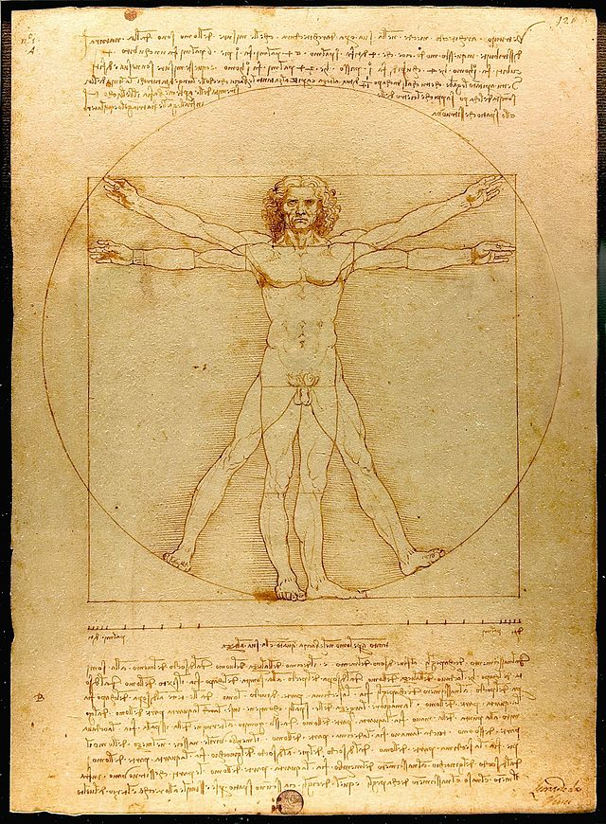
Витрувианский человек — рисунок, созданный Леонардо да Винчи примерно в 1490-92 годах как иллюстрация для книги, посвящённой трудам Витрувия, и помещённый в одном из его дневников. На нём изображена фигура обнажённого мужчины в двух наложенных одна на другую позициях: с разведёнными в стороны руками и ногами, вписанная в окружность; с разведёнными руками и сведёнными вместе ногами, вписанная в квадрат. Рисунок и пояснения к нему иногда называют «каноническими пропорциями».Рисунок выполнен пером, чернилами и акварелью с помощью металлического карандаша, размеры рисунка 34,3×24,5 сантиметра. В настоящее время находится в коллекции галереи Академии в Венеции.Рисунок является одновременно научным трудом и произведением искусства, также он служит примером интереса Леонардо к пропорциям.В соответствии с сопроводительными записями Леонардо, он был создан для определения пропорций (мужского) человеческого тела, как это описано в трактате античного римского архитектора Витрувия (Vitruvius) «Об архитектуре»
Витрувианский человек
1490

Slide 14
Портрет Джоконды является одним из лучших образцов портретного жанра итальянского Высокого Ренессанса.
Борис Виппер пишет, что, несмотря на следы кватроченто, «своей одеждой с небольшим вырезом на груди и с рукавами в свободных складках, точно так же как прямой позой, лёгким поворотом тела и мягким жестом рук Мона Лиза всецело принадлежит эпохе классического стиля» Михаил Алпатов указывает, что «Джоконда превосходно вписана в строго пропорциональный прямоугольник, полуфигура её образует нечто целое, сложенные руки придают её образу завершенность. Теперь, конечно, не могло быть и речи о причудливых завитках раннего «Благовещения». Впрочем, как ни смягчены все контуры, волнистая прядь волос Джоконды созвучна прозрачной вуали, а брошенная через плечо свесившаяся ткань находит себе отзвук в плавных извивах далекой дороги. Во всем этом Леонардо проявляет своё умение творить согласно законам ритма и гармонии».
Мона Лиза
1503-1519

Slide 15
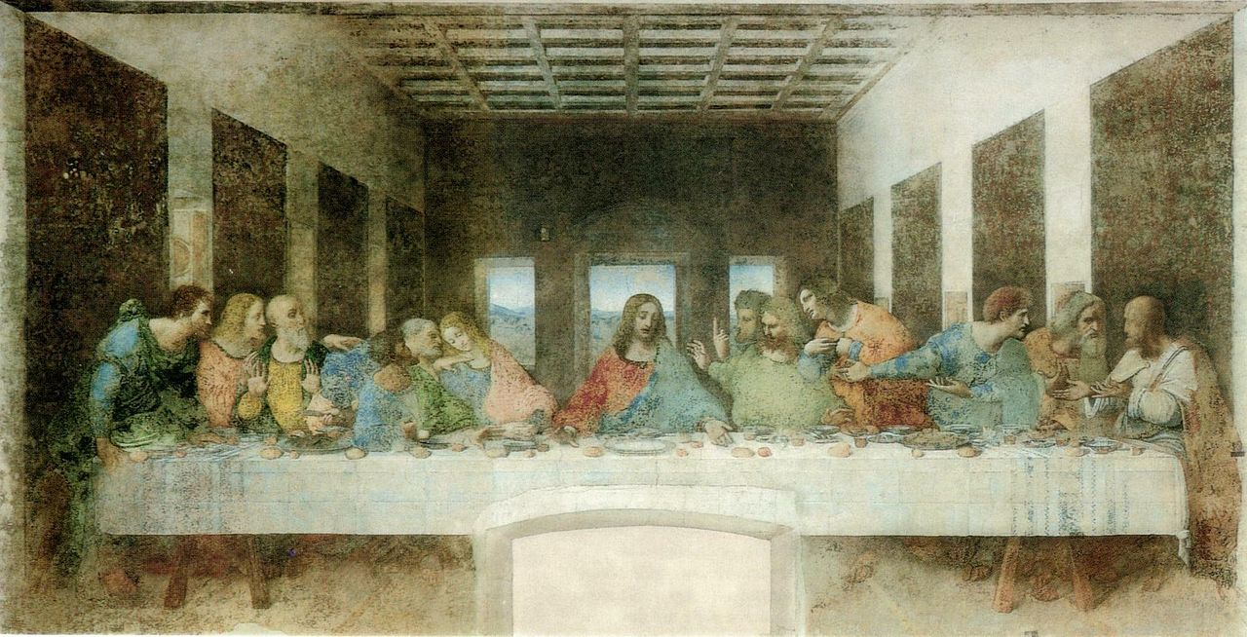
Тáйная Вéчеря (1498) — событие новозаветной истории, последняя трапеза Иисуса Христа со Своими двенадцатью ближайшими учениками, во время которой он установил таинство Евхаристиичто (в переводе с греческого означает «благодарение») и предсказал предательство одного из учеников.

Slide 16
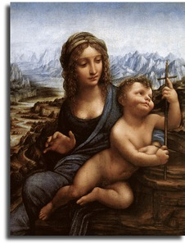
Сфума́то (итал. sfumato — затушёванный, буквально — исчезающий как дым) — в живописи смягчение очертаний фигур и предметов, которое позволяет передать окутывающий их воздух. Приём сфумато разработал Леонардо да Винчи в теории и художественной практике.
В 2010 году этот приём стал одним из объектов рентгенологического исследования, которому учёный Филип Уолтер и его коллеги подвергли несколько полотен Леонардо. Рентгеновский луч позволяет исследовать слои красок, не повреждая основу живописного произведения. Выяснилось, что Леонардо да Винчи был способен наносить слои краски толщиной всего в пару микрон, общая толщина слоя не превышала 30-40 мк. Также учёные заявили, что не обнаружили на полотне ни одного мазка или отпечатка пальцев.
Мадонна с веретеном

Slide 17
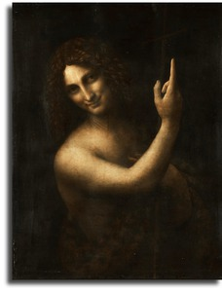
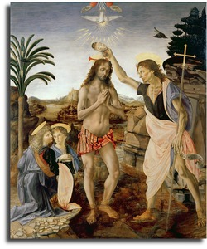
Креститель
Крещение Христа

Slide 18
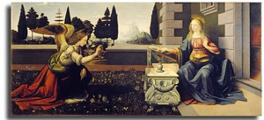
Благовещение

Slide 19
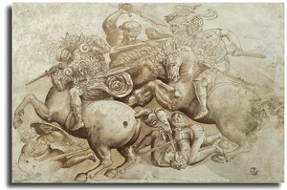
Битва при Ангриании

Slide 20
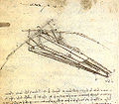
Военная машина
Летательный
аппарат
Скорострельное
оружие
Чертеж
Летательной
машины
Арбалет
Прожектор

Slide 21
Конец жизни
Памятник Леонардо в Амбуазе
Леонардо присутствовал на свидании короля Франциска I с папой Львом X в Болонье 19 декабря 1515 года В 1513—1516 годах Леонардо жил в Бельведере и работал над картиной «Иоанн Креститель»
Франциск поручил мастеру сконструировать механического льва, способного ходить, из груди которого появлялся бы букет лилий.Возможно, этот лев приветствовал короля в Лионе или использовался во время переговоров с папой.В 1516 году Леонардо принял приглашение французского короля и поселился в его замке Кло-Люсе, —- там Франциск I провёл своё детство, — неподалёку от королевского замка Амбуаз. В официальном звании первого королевского художника, инженера и архитектора Леонардо получал годовую ренту в тысячу экю. Никогда до этого в Италии Леонардо не имел звания инженера. Леонардо был не первым итальянским мастером, милостью французского короля получившим «свободу грезить, мыслить и творить», — до него подобную честь разделяли Андреа Соларио и Фра Джованни Джокондо.

Slide 22
Во Франции Леонардо почти не рисовал, но мастерски занимался организацией придворных празднеств, планированием нового дворца в Роморантане при задуманном изменении речного русла, проектом канала между Луарой и Соной, главной двухзаходной спиральной лестницей в замке Шамбор. За два года до смерти у мастера онемела правая рука, и он с трудом передвигался без посторонней помощи. Третий год жизни в Амбуазе 67-летний Леонардо провел в постели. 23 апреля 1519 года он оставил завещание, а 2 мая скончался в окружении учеников и своих шедевров в Кло-Люсе. По словам Вазари, да Винчи умер на руках короля Франциска I, своего близкого друга. Эта малодостоверная, но распространённая во Франции легенда нашла отражение в полотнах Энгра, Ангелики Кауфман и многих других живописцев. Леонардо да Винчи был похоронен в замке Амбуаз. На могильной плите была выбита надпись: «В стенах этого монастыря покоится прах Леонардо да Винчи, величайшего художника, инженера и зодчего Французского королевства».
Основным наследником был сопровождавший Леонардо ученик и друг Франческо Мельци, который в последующие 50 лет оставался главным распорядителем наследства мастера, включавшего кроме картин инструменты, библиотеку и не менее 50 тысяч оригинальных документов на различные темы, из которых до наших дней сохранилась лишь треть. Другому ученику Салаи и слуге досталось по половине виноградников Леонардо.

Slide 23
Искусство
Нашим современникам Леонардо в первую очередь известен как художник. Однако сам да Винчи в разные периоды своей жизни считал себя в первую очередь инженером или учёным. Он отдавал изобразительному искусству не очень много времени и работал достаточно медленно. Поэтому художественное наследие Леонардо количественно не велико, а ряд его работ утрачен или сильно повреждён. Однако его вклад в мировую художественную культуру является исключительно важным даже на фоне той когорты гениев, которую дало Итальянское Возрождение. Благодаря его работам искусство живописи перешло на качественно новый этап своего развития. Предшествующие Леонардо художники Ренессанса решительно отказывались от многих условностей средневекового искусства. Это было движения в сторону реализма и многое уже было достигнуто в изучении перспективы, анатомии, большей свободы в композиционных решениях. Но в плане живописности, работы с краской, художники были ещё достаточно условны и скованы. Линия на картине четко очерчивала предмет, и изображение имело вид раскрашенного рисунка.

Slide 24
Наука и инженерное дело
Единственное его изобретение, получившее признание при его жизни — колесцовый замок для пистолета (заводившийся ключом). В начале колесцовый пистолет был мало распространён, но уже к середине XVI века приобрёл популярность у дворян, особенно у кавалерии, что даже отразилось на конструкции лат, а именно: максимилиановские доспехи ради стрельбы из пистолетов стали делать с перчатками вместо рукавиц. Колесцовый замок для пистолета, изобретённый Леонардо да Винчи, был настолько совершенен, что продолжал встречаться и в XIX векеонардо да Винчи интересовали проблемы полёта. В Милане он делал много рисунков и изучал летательный механизм птиц разных пород и летучих мышей. Кроме наблюдений, он проводил и опыты, но они все были неудачными. Леонардо очень хотел построить летательный аппарат. Он говорил: «Кто знает всё, тот может всё. Только бы узнать — и крылья будут!». Сначала Леонардо разрабатывал проблему полёта при помощи крыльев, приводимых в движение мышечной силой человека: идея простейшего аппарата Дедала и Икара. Но затем он дошёл до мысли о постройке такого аппарата, к которому человек не должен быть прикреплён, а должен сохранять полную свободу, чтобы управлять им; приводить же себя в движение аппарат должен своей собственной силой. Это в сущности идея аэроплана. Леонардо да Винчи работал над аппаратом вертикального взлёта и посадки.

Slide 25
На вертикальном «ornitottero» Леонардо планировал разместить систему втяжных лестниц. Примером ему послужила природа: «посмотри на каменного стрижа, который сел на землю и не может взлететь из-за своих коротких ног; а когда он в полёте, вытащи лестницу, как показано на втором изображении сверху… так надо взлетать с плоскости; эти лестницы служат ногами…». Что касается приземления, он писал: «Эти крючки (вогнутые клинья), которые прикреплены к основанию лестниц, служат тем же целям, что и кончики пальцев ног человека, который на них прыгает, и всё его тело не сотрясается при этом, как если бы он прыгал на каблуках». Леонардо да Винчи предложил первую схему зрительной трубы (телескопа) с двумя линзами (известная сейчас как зрительная труба системы Кеплера). В рукописи «Атлантического кодекса», лист 190а, есть запись: «Сделай очковые стекла (ochiali) для глаз, чтобы видеть Луну большой» (Leonardo da Vinci. «LIL Codice Atlantico…», I Tavole, С. А. 190а),ардо да Винчи, возможно, впервые сформулировал простейшую форму закона сохранения массы для движения жидкостей, описывая течение реки, однако, из-за невнятности формулировки и сомнений в подлинности, это утверждение подвергается критикеМногие авторитетные историки науки, например П.Дюэм, К.Трусделл, Г.К.Михайлов, подвергают сомнению оригинальность ряда механических результатов да Винч

Slide 26
Анатомия и медицина
В течение своей жизни Леонардо да Винчи сделал тысячи заметок и рисунков, посвящённых анатомии, однако не публиковал свои работы. Делая вскрытие тел людей и животных, он точно передавал строение скелета и внутренних органов, включая мелкие детали. По мнению профессора клинической анатомии Питера Абрамса, научная работа да Винчи обогнала своё время на 300 лет и во многом превосходила знаменитую «Анатомию Грея».
Изобретения
Список изобретений, как реальных, так и приписываемых ему:
Парашют
Колесцовый замок
Велосипед
Танк
Лёгкие переносные мосты для армии
Прожектор
Катапульта
Робот
Двухлинзовый телескоп

Slide 27
Мыслитель
Творец «Тайной вечери» и «Джоконды» проявил себя и как мыслитель, рано осознав необходимость теоретического обоснования художнической практики: «Те, которые отдаются практике без знания, похожи на моряка, отправляющегося в дорогу без руля и компаса… практика всегда должна быть основана на хорошем знании теории».
Требуя от художника углубленного изучения изображаемых предметов, Леонардо да Винчи заносил все свои наблюдения в записную книжку, которую постоянно носил при себе. Итогом стал своеобразный интимный дневник, подобного которому нет во всей мировой литературе. Рисунки, чертежи и эскизы сопровождаются здесь краткими заметками по вопросам перспективы, архитектуры, музыки, естествознания, военно-инженерного дела и тому подобное; всё это пересыпано разнообразными изречениями, философскими рассуждениями, аллегориями, анекдотами, баснями.

Slide 28
В совокупности записи этих 120 книжек представляют материалы для обширнейшей энциклопедии. Однако он не стремился к публикации своих мыслей и даже прибегал к тайнописи, полная расшифровка его записей не выполнена до сих порПризнавая единственным критерием истины опыт и противопоставляя метод наблюдения и индукции отвлечённому умозрению, Леонардо да Винчи не только на словах, а на деле наносит смертельный удар средневековой схоластике с её пристрастием к абстрактным логическим формулам и дедукции. Для Леонардо да Винчи хорошо говорить — значит правильно думать, то есть мыслить независимо, как древние, не признававшие никаких авторитетов. Так Леонардо да Винчи приходит к отрицанию не только схоластики, этого отзвука феодально-средневековой культуры, но и гуманизма, продукта ещё неокрепшей буржуазной мысли, застывшей в суеверном преклонении перед авторитетом древних. Отрицая книжную учёность, объявляя задачей науки (а также и искусства) познание вещей, Леонардо да Винчи предвосхищает нападки Монтеня на учёных буквоедов и открывает за сто лет до Галилея и Бэкона эпоху новой науки.

Slide 29
Литература
Огромное литературное наследие Леонардо да Винчи дошло до наших дней в хаотическом виде, в рукописях, написанных левой рукой. Хотя Леонардо да Винчи не напечатал из них ни строчки, однако в своих записях он постоянно обращался к воображаемому читателю и все последние годы жизни не оставлял мысли об издании своих трудов.
Уже после смерти Леонардо да Винчи его друг и ученик Франческо Мельци выбрал из них отрывки, относящиеся к живописи, из которых был впоследствии скомпонован «Трактат о живописи» (Trattato della pittura, 1-е изд., 1651). В полном же виде рукописное наследие Леонардо да Винчи было опубликовано только в XIX—XX веках. Помимо громадного научного и исторического значения оно имеет также художественную ценность благодаря сжатому, энергичному слогу и необычайно чистому языку.

Slide 30
Даже в наименее «поэтических» по замыслу фрагментах слог Леонардо да Винчи отличается яркой образностью; так, его «Трактат о живописи» оснащен великолепными описаниями (например, знаменитое описание потопа), поражающими мастерством словесной передачи живописных и пластических образов. Наряду с описаниями, в которых чувствуется манера художника-живописца, Леонардо да Винчи даёт в своих рукописях множество образцов повествовательной прозы: басни, фацеции (шутливые рассказы), афоризмы, аллегории, пророчества. В баснях и фацециях Леонардо стоит на уровне прозаиков XIV века с их простодушной практической моралью; а некоторые его фацеции неотличимы от новелл Сакетти. Более фантастический характер имеют аллегории и пророчества: в первых Леонардо да Винчи использует приемы средневековых энциклопедий и бестиариев; вторые носят характер шутливых загадок, отличающихся яркостью и меткостью фразеологии и проникнутых язвительной, почти вольтеровской иронией, направленной по адресу знаменитого проповедника Джироламо Савонаролы. Наконец, в афоризмах Леонардо да Винчи выражена в эпиграмматической форме его философия природы, его мысли о внутренней сущности вещей. Художественная литература имела для него чисто утилитарное, подсобное значение.

Slide 31
Дневники Леонардо
На сегодняшний день от дневников Леонардо уцелело около 7000 страниц, находящихся в разных коллекциях. Сначала бесценные заметки принадлежали любимому ученику мастера, Франческо Мельци, но когда тот умер, рукописи исчезли. Отдельные фрагменты начали «всплывать» на рубеже XVIII—XIX вв. Поначалу они не встретили должного интереса. Многочисленные владельцы даже не подозревали, какое сокровище попало к ним в руки. Но когда учёные установили авторство, выяснилось, что и амбарные книги, и искусствоведческие эссе, и анатомические зарисовки, и странные чертежи, и исследования по геологии, архитектуре, гидравлике, геометрии, боевым фортификациям, философии, оптике, технике рисунка — плод одного человека. Все записи в дневниках Леонардо сделаны в зеркальном изображении

Slide 32
Образ в современном массовом сознании
Леонардо представляет собой пример исторической личности, превращённой массовым сознанием в образ «мага от науки». Он был гениальным художником и непревзойдённым инженером-механиком, хотя и далеко не самым образованным человеком своего времени. Источником мифотворчества стали его записные книжки, где он зарисовывал и описывал как собственные технические идеи, так и то, что он обнаружил в трудах учёных-предшественников или дневниках путешественников, «подсмотрел» у других практиков (часто с собственными усовершенствованиями). Сейчас же он воспринимается многими как изобретатель «всего на свете». Рассматриваемый вне контекста других инженеров эпохи Возрождения, своих современников и предшественников, он выглядит в глазах публики как человек, в одиночку заложивший фундамент современного инженерного знания.

Slide 33
Леонардо да Винчи
Алексеева Елена Владимировна
Ресурсы
https://ru.wikipedia.org/wiki https://www.google.ru/
Фотогалерея mail.ru. http://worldleonard.h1.ru/doc/leonardo/leon_011.html
01.01.2015

